Slide 1



Das Genfer KoGeBe Projekt
Daniele Zullino
WHO collaborating center

Slide 2



Wovon üblicherweise
ausgegangen wird
Crack-Toxizität
Was die Studien offenbaren
Soziale Marginalisierung
Van Der Poel & Van De Mheen, 2006; Krawczyk et al., 2015

Slide 3


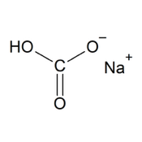
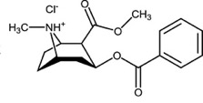

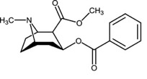
Natron
HCl Kokain
Crack

Slide 4

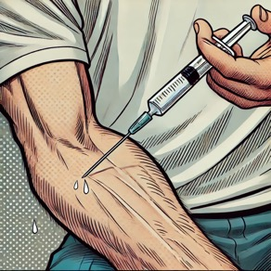

Pharmakokinetische Unterschiede
Geschnupft
Intravenös
Inhaliert
Latenz 1-3 min
Spitzenkonzentration 15-30 min
Latenz 30-120 sec
Spitzenkonzentration 5-10 minutes
Latenz 3-10 sec
Spitzenkonzentration 2-5 minutes

Slide 5





spezifische pharmakologische Eigenschaften
besondere Konsumentenprofile
Therapeutische
Ansätze
Kokain-Konsument
besondere Umstände Konsum

Slide 6








Organisation Betreuung
Outreach
Peers
Housing
first
Case Management
Intensive ambulant
Behandlung / IOT
Psychotherapeutische Ansätze
Motivational Interviewing
KVT
Contingency
management
Chum et al. 2020; Lanehart et al. 1994; Corsi et al. 2010; Abdul-Quader et al. 1992, McCoy et al. 1993, Malotte et al. 2001, Rosenblum et al. 2002, Mayet et al. 2008, Rudolph et al. 2011, Reback u. Fletcher 2014; Malote et al. 2001; Rosenblum et al. 2002, Yahne et al. 2002, Reback u. Fletcher 2014; Latkin et al. 2003, Coviello et al. 2006; Gottheil et al. 1997; Henskens et al. 2008; Bowser et al. 2008; Latkin et al. 2003, Jozaghi et al. 2016, Hay et al. 2017; Fischer et al. 2015; Coviello et al. 2001; Higgins et al. 1994, Silverman et al. 1996, Higgins et al. 2000, Rawson et al. 2002; Petry et al. 2000; Prendergast et al. 2006; Milby et al. 2000, Silverman et al. 2001; Marlowe et al. 2003, Milby et al. 2003, Schumacher et al. 2003; Vandrey et al. 2007; Kirby et al. 1998, Epstein et al. 2003, McKee et al. 2007, Carroll et al. 2016, Schottenfeld et al. 2011, Higgins et al. 2000, Miguel et al. 2016, de Queiroz Constantino Miguel et al. 2019, Roll et al. 2004; Carroll u. Onken 2005; Monti et al. 1997, Maude-Griffin et al. 1998, Rawson et al. 2002, Schroeder et al. 2006, Carroll et al. 2008, 2014; Maude-Griffin et al. 1998; Stotts et al. 2001, Stein et al. 2009; McKee et al. 2007, Sanchez et al. 2011; Mitcheson et al. 2007; Ingersoll et al. 2011

Slide 7



Pharmakologische Ansätze
Wirkungen auf Suchtmechanismen
Agonistische Behandlungen
Substituierende Massnahmen
Immuntherapien und Impfstoffe

Slide 8
HCl Kokain
Crack
Positive
vorläufige Daten
N-Acetylcystein, Disulfiram
Disulfiram
Galantamin, THC,
Quetiapin, Aripiprazol, Vigabatrin, Baclofen,
Tiagabin
Topiramat, THC
Gemischte Daten
D-Cycloserin, Bupropion, Risperidon, Olanzapin, Antidepressiva, Acamprosat, Memantin
CBD
Daten eindeutig
negativ
Carroll et al. 2018; Kennedy et al. 2012; LaRowe et al. 2006; Mardikian et al. 2007; Amen et al. 2011; Levi Bolin et al. 2017; Schulte et al. 2018; Carroll et al. 1998; McCance-Katz et al. 1998;
Carroll et al. 2000; Grassi et al. 2007; Pettinati et al. 2008; Carroll et al. 2016; Petrakis et al. 2000; Oliveto et al. 2011; Carroll et al. 2012; George et al. 2000; Schottenfeld et al. 2014;
Baldacara et al. 2013; Kampman et al. 2004; Johnson et al. 2013; Kampman et al. 2013; Prince u. Bowling 2018; Pirnia et al. 2018; Mariani et al. 2012; Levin et al. 2020; Nuijten et al. 2014;
Baldacara et al. 2016; Margolin et al. 1995; Montoya et al. 2002; Ware et al. 2023; Costa et al. 2015; Labigalini et al. 1999; Socıas et al. 2017; Meneses-Gaya et al. 2021; Kampman et al. 2003;
Grabowski et al. 2004; Loebl et al. 2008; Hamilton et al. 2009; Beresford et al. 2005; Vorspan et al. 2008; Meini et al. 2011; Amato et al. 2007; Pani et al. 2011; Bisaga et al. 2010; Kampman 2010;
Somoza et al. 2013; Fechtner et al. 2006; Brodie et al. 2009; Somoza et al. 2013; Shoptaw et al. 2003; Kahn et al. 2009; Goodman et al. 1997; Gonzalez et al. 2003
Winhusen et al. 2005, 2007

Slide 9

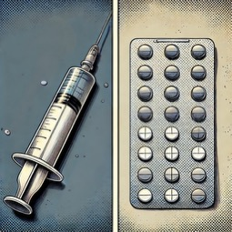

Behandlungen mit Agonisten
Gleiche Substanz
Produkt weniger
problematisch
Weniger problematische Substanz
Gleiches Produkt
Anderer Kontext

Slide 10
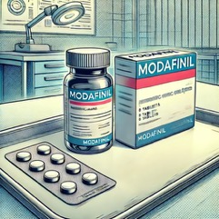
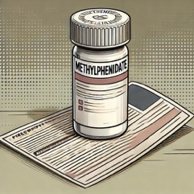
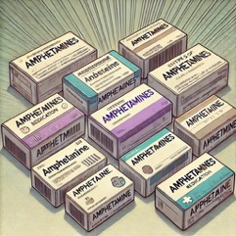
Bislang untersuchte Substanzen
Modafinil
Methylphenidat
Amphetamine
Schwacher Dopamin-Wiederaufnahmehemmer, Effekte auf das orexinerge, histaminerge, glutamaterge und GABAerge System
Humanlabor: ↓ positive subjektive Effekte von Kokain, ↑ Kognitionen
Therapiestudien → widersprüchliche Ergebnisse
Strukturell verwandt mit Amphetaminen
↓ Subjektive Effekte Kokain
Kontrollierte Studien überwiegend negativ
Dose maximale administrée 90mg
↓ subjektive Effekte Kokain
Klinische Studien mit hohen Dosen → teilweise positiv.
Hohe Abbruchrate!!!
Langsame Freisetzung > sofortige Freisetzung

Slide 11

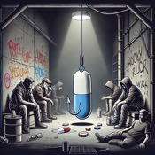




Was braucht es für eine wirksame Therapie?
Einbindung
Retention
Risikominimierung
Attraktivität
Akzeptabilität
↓ Suchtprozesse
Das begehrte Produkt
Schnelle Wirkung, suchtfördernd
Die langsame Substanz
Verzögerter Wirkungseintritt,
weniger suchtfördernd

Slide 12

Bisherige Humanstudien
Einzeldosen
Repetitive Verabreichung
Binge-artige Sequenzen
Bis 10 Konsumepisoden innerhalb derselben Sitzung
Bis zu 316 mg innerhalb von 90 Minuten

Slide 13
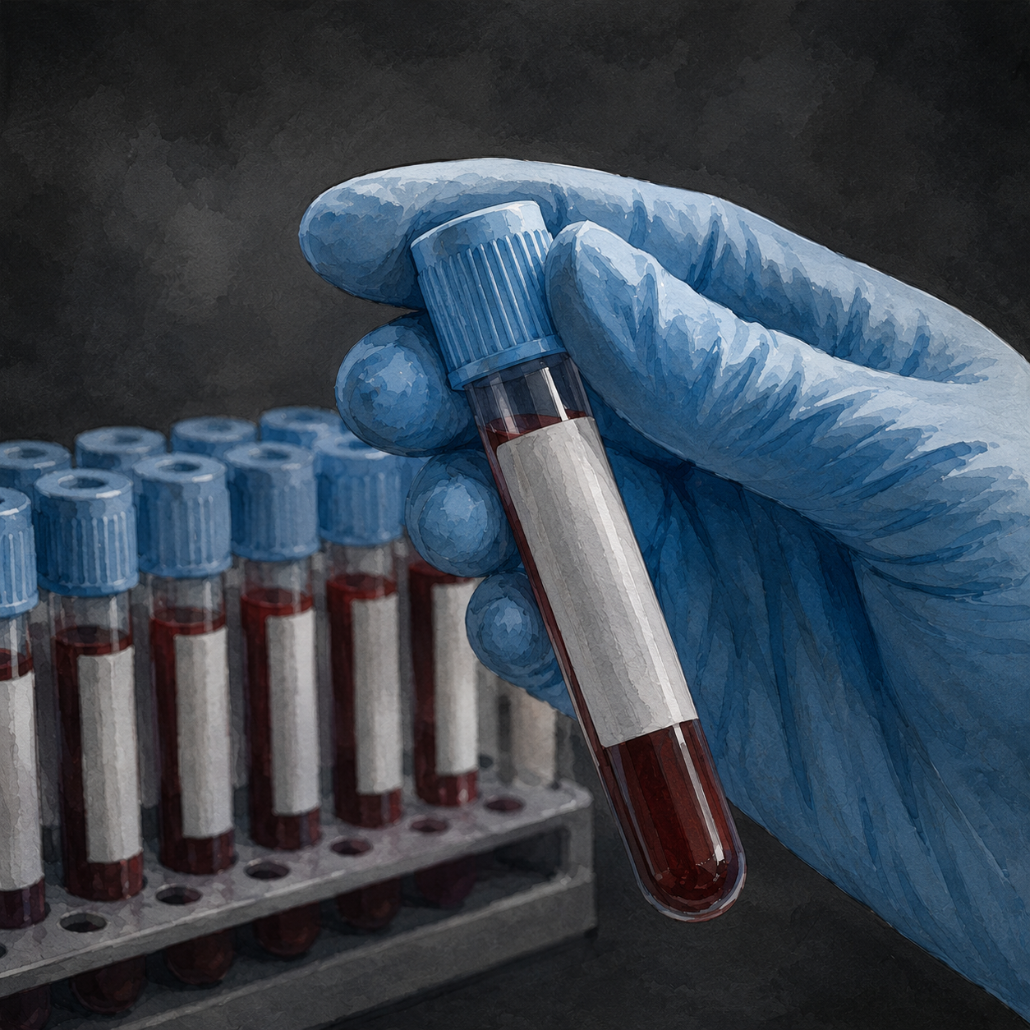
Humanstudien
Pharmakokinetik
Experimentellen Konzentrationen entsprechen klinisch beobachteten Spiegeln
Schwere Intoxikationen liegen deutlich darüber
Physiologische Effekte sind reproduzierbar, zeitlich begrenzt, reversibel, vorhersagbar
Unter klaren Einschlusskriterien, Monitoring, kontrollierten Bedingungen

Slide 14

Kardiovaskuläre Dynamik
Physiologischen Effekte sind zeitlich begrenzt
Initialer Anstieg von Herzfrequenz und Blutdruck
Zwischen den Dosen Rückkehr Richtung Ausgangswert
Yoking Paradigmen → passive Verabreichung stärkere kardiovaskuläre Reaktionen

Slide 15

Humanstudien
Verhalten
Wahlparadigmen → Konsumverhalten reagiert auf Anreizstrukturen, Alternativen, relative Kosten
Progressives Ratio-Paradigma → Konsum ist sensitiv gegenüber Aufwand

Slide 16

Produkt und Apparatur
Good Manufacturing Practice (GMP): pharmazeutische Reinheit, Stabilität, stabile Konzentrationen, Chargenkontrolle, vollständige Rückverfolgbarkeit
Verwendetes System bereits in klinischer Forschung eingesetzt, technisch evaluiert, im Rahmen einer Swissmedic-bewilligten Studie verwendet

Slide 17
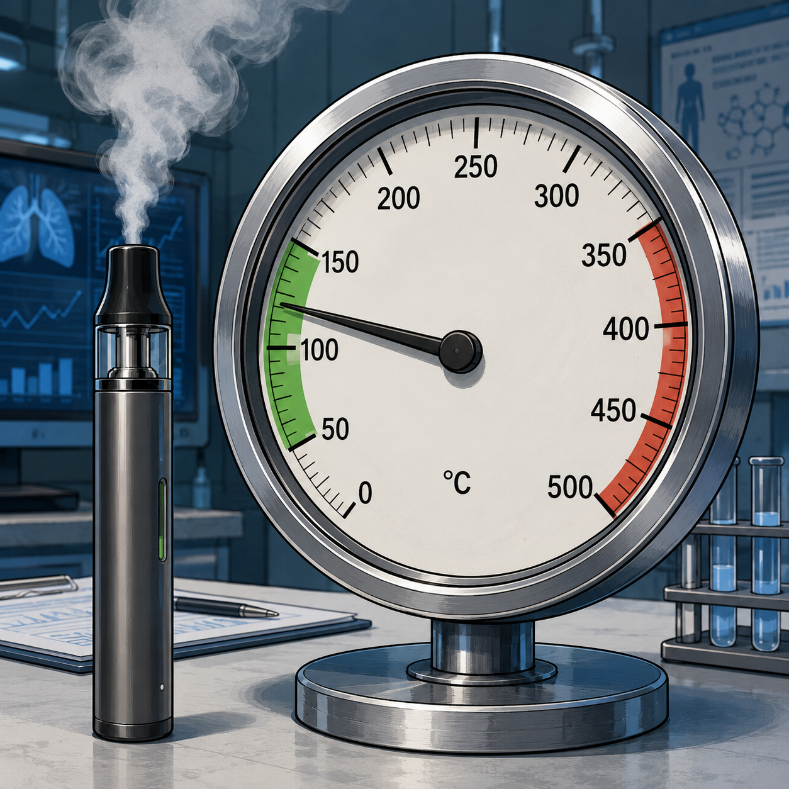
Temperaturkontrolle
ermöglicht
stabile Wirkstofffreisetzung
geringere Variabilität
Reduktion toxischer Nebenprodukte
bessere Vorhersagbarkeit der Exposition
Keine Verbrennung, keine Pyrolyseprodukte

Slide 18

Administrationsmodalitäten
3 Administrationsfenster pro Tag
2 Applikationen pro Slot, 1 Stunde Intervall
maximal 50 mg pro Inhalation → maximale theoretische Tagesdosis: 300 mg Kokainbase

Slide 19

Take home
Das Genfer CoGeBe-Projekt
orientiert sich an etablierten Prinzipien der Schadensminderung
nutzt ein pharmazeutisch standardisiertes Produkt
basiert auf umfangreichen Humanstudien
kombiniert medizinische Sicherheit mit psychosozialer Begleitung
adressiert eine Patientengruppe mit bislang unzureichenden Therapieoptionen

Slide 20
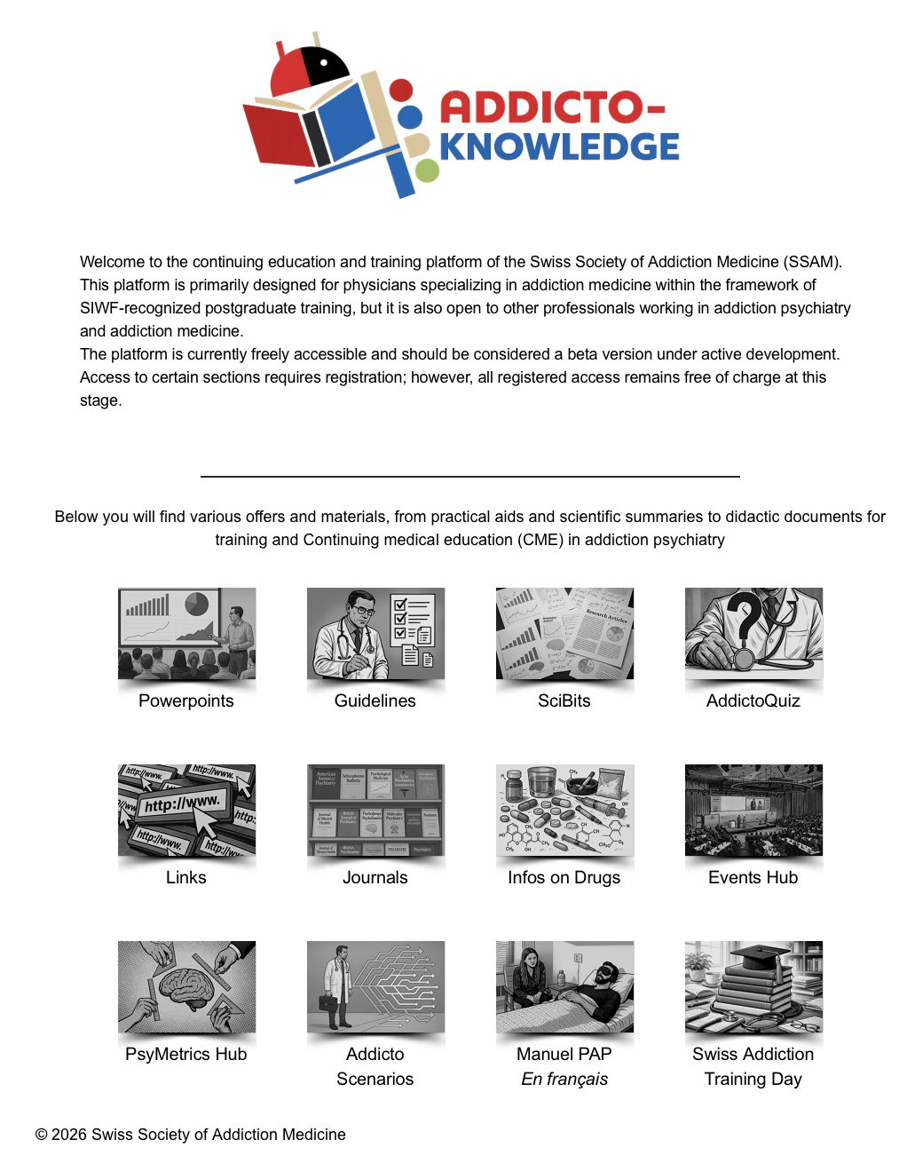
www.addicto-knowledge.ch

